Slide 1
Google Android
GV: ThS. Phan Nguyệt Minh
minhpn@uit.edu.vn
http://courses.uit.edu.vn

Slide 2
SQLite

Slide 3
Sơ lược về SQLite
SQLite là gì ?
SQLite là một hệ thống cơ sở dữ liệu mã nguồn mở được nhúng vào bên trong các ứng dụng mà nó phục vụ.
SQLite như là một engine cơ sở dữ liệu SQL, được viết dưới dạng các thư viện bằng ngôn ngữ C.

Slide 4

Lịch sử ra đời của SQLite
General Dynamics,Hải Quân Hoa Kỳ, tàu khu trục
Richard Hipp
Informix
8/2000
GNU Database Manager

Slide 5
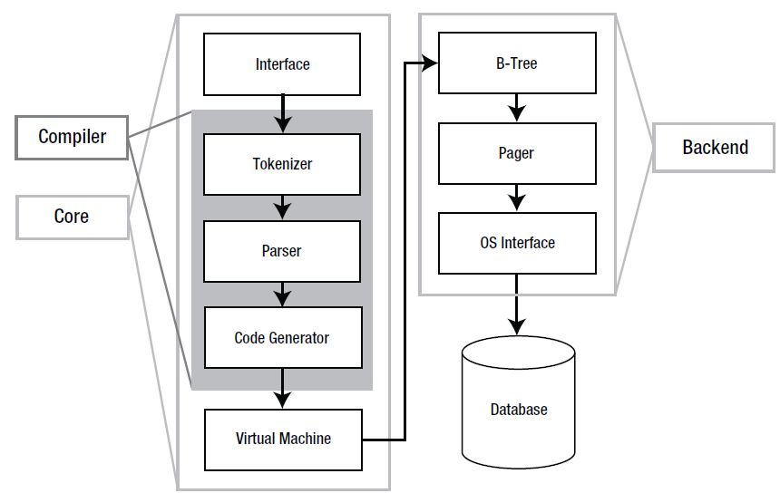
Kiến trúc của SQLite

Slide 6
Đặc điểm của SQLite
Không cần cấu hình
Di động
Nhỏ gọn
Đơn giản
Linh hoạt

Slide 7






Sử dụng SQLite

Slide 8
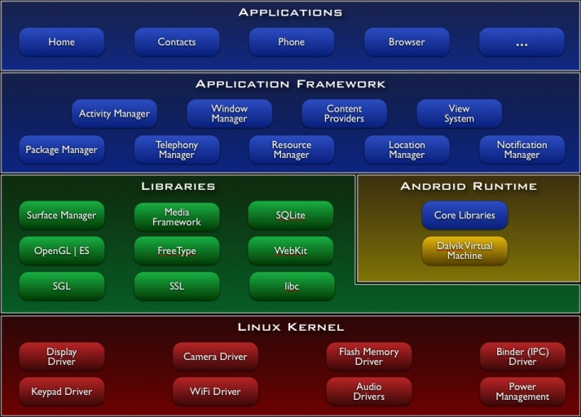
SQLite trong Android

Slide 9
Yếu điểm của SQLite
MAX_DB_SIZE? Nếu theo cơ chế lưu toàn bộ data trên 1 file thì chạy trên Windows sẽ bị giới hạn 2GB -> 4GB tùy thuộc dùng FAT32 hoặc NTFS.
Cho phép nhập kiểu dữ liệu động - dynamically typed (Vd: có thể chèn một dữ liệu kiểu string vào một column kiểu integer)
Chưa hỗ trợ Foreign Key
Chưa hỗ trợ các lệnh ALTER TABLE: DROP COLUMN, ALTER COLUMN, ADD CONSTRAINT
Chưa hỗ trợ các lệnh INSERT, DELETE, UPDATE trực tiếp trên VIEW nhưng có thể thực hiện trong TRIGGER

Slide 10
Đặc điểm của SQLite
Thư viện nguồn mở và được tích hợp sẵn trong Android
Không có server, hoạt động trực tiếp trên file
3 kiểu dữ liệu: Text, Integer, Real

Slide 11
SQLiteOpenHelper
Giúp tạo các cơ sở dữ liệu dùng SQLite
onCreate(SQLiteDatabase db) : được gọi khi csdl được tạo, dùng khi mà tạo bảng, tạo view hoặc là trigger.
onUpgrade(SQLiteDatabse db, int oldVersion, int newVersion): được dùng khi sửa cơ sở dữ liệu như thay đổi bảng, xóa, tạo bảng mới.

Slide 12
Thao tác
Thực thi Query qua việc dùng QueryString tương tự như SQL
Dùng các câu lệnh như insert(), delete(), update()

Slide 13
Cursors
Con trỏ chỉ tới vị trí của hàng trong dữ liệu
Có các phương thức như isFirst, isLast, moveToNext,..

Slide 14
ContentValues
kiểu dữ liệu dùng để lưu trữ dữ liệu và đưa vào bảng
Gồm có key và value

Slide 15
MỞ CƠ SỞ DỮ LIỆU
public DBAdapter open() {
mDbHelper = new DatabaseHelper(mContext, DATABASE_NAME, null, DATABASE_VERSION);
mDB = mDbHelper.getWritableDatabase();
return this;
}

Slide 16
Thêm
public long insertData(String name, String hotness) {
ContentValues cv = new ContentValues();
cv.put(KEY_NAME, name);
cv.put(KEY_HOTNESS, hotness);
return ourDatabase.insert(DATABASE_TABLE, null, cv);
}

Slide 17
Cập nhật
public void updateData(long lRow, String eName, String eHotness) {
ContentValues cvUpdate = new ContentValues();
cvUpdate.put(KEY_NAME, eName);
cvUpdate.put(KEY_HOTNESS, eHotness);
ourDatabase.update(DATABASE_TABLE, cvUpdate, KEY_ROWID + "=" + lRow, null);
}

Slide 18
Xóa
public void deletleEntry(long lRow1) {
ourDatabase.delete(DATABASE_TABLE, KEY_ROWID + "=" + lRow1, null);
}

Slide 19
Q/A

